Slide 1
Entrevista

Slide 2
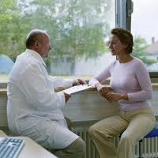
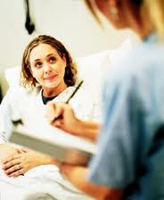
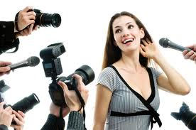

Slide 3
Entrevista
Muito utilizada nos estabelecimentos de saúde, na área clínica
Os profisionais de saúde rotineiramente entrevistam seus pacientes/clientes visando obter subsídios para o diagnóstico e a definição da intervenção terapêutica
Utilizada também para a seleção de pessoas
Na pesquisa científica é utilizada para coleta de dados

Slide 4
Interação entre duas ou mais pessoas
Conversação que tem um propósito definido, que valoriza o uso da palavra símbolo e signo, por meio do qual os interlocutores buscam dar sentido à realidade que os cerca.

Slide 5
Entrevista na pesquisa
Obtem dados que podeiam ser obtidos por meio de outras fontes (censos, registro civil, atestado de óbito, etc) e
dados que se referem diretamente do entrevistado: idéias, representações, sentimentos, valores, opiniões, história de vida, etc.

Slide 6
Pode ser caracerizada como:
Sondagem de opinião
Entrevista semi-estruturada
Entrevista aberta ou em profundidade
Entrevista focalizada
Entrevista projetiva

Slide 7
Contexto da entrevista
Quem é o entrevistador?
Quem é o entrevistado? Como foi selecionado?
Critérios de inclusão e exclusão
Definição da amostra
Como serão acessados ?
Como foi feito o contato ? Quem intermediou?
Onde será realizada a entrevista?

Slide 8
Cuidados na entrevista
Antes:
Objetivos claros
Elaboração do instrumento da pequisa
Pré teste do instrumento
Definição e teste da forma de registro da entrevista
Durante:
Apresentação, esclarecimento dos objetivos da pesquisa, dos procedimentos, garantia de anonimato, respeito à Res 196/96 – Ética em pesquisa envolvendo seres humanos
Postura do entrevistador

Slide 9
Tipos de entrevista
Fechada ou questionário
Semi-estruturada
Aberta, não estruturada ou não diretiva
Pesquisa em grupo
Grupo focal
Brainstorming ou chuva de id~eias

Slide 10
Entrevista fechada
Estruturação rígida do roteiro
Pouco espaço pra a fala espontânea do entrevistado
Geralmente pressupõe um conhecimento prévio do pesquisador sobre o assunto
P ex O que você mais valoriza na alimentção ?
a) nutrientes do alimento
b) sabor do alimento
c) quantidade de alimento disponível

Slide 11
Aberta
P ex O que vc valoriza na sua alimetação ?
Este tipo de questão permite obter informações diferentes das alternativas apontadas pelo pesquisador no questionário fechado (sociabilização, mesa farta – por causa da descebdência italiana, traz lembranças da infância, etc)

Slide 12
Semi-estruturada
Perguntas abertas e fechadas
Apoio na sequencia das questões
Na analise, cuidado para não se restringir apenas aos temas previamente estabelecidos

